Slide 1


Алгоритмы и структуры данных Суффиксное дерево: Алгоритм Укконена
Студент
Группы Б9121-09.03.03
Рыжков Данил Максимович
Руководитель:
Кленин Александр Сергеевич
2023

Slide 2
Формальная постановка задачи:
Изучить алгоритм «Построение суффиксного дерева алгоритмом Укконена“.
Реализовать функции:
построение суффиксного дерева алгоритмом Укконена
поиск подстроки в суффиксном дереве
Выполнить исследование функций на производительность.
Результат работы выложить на github.
1

Slide 3
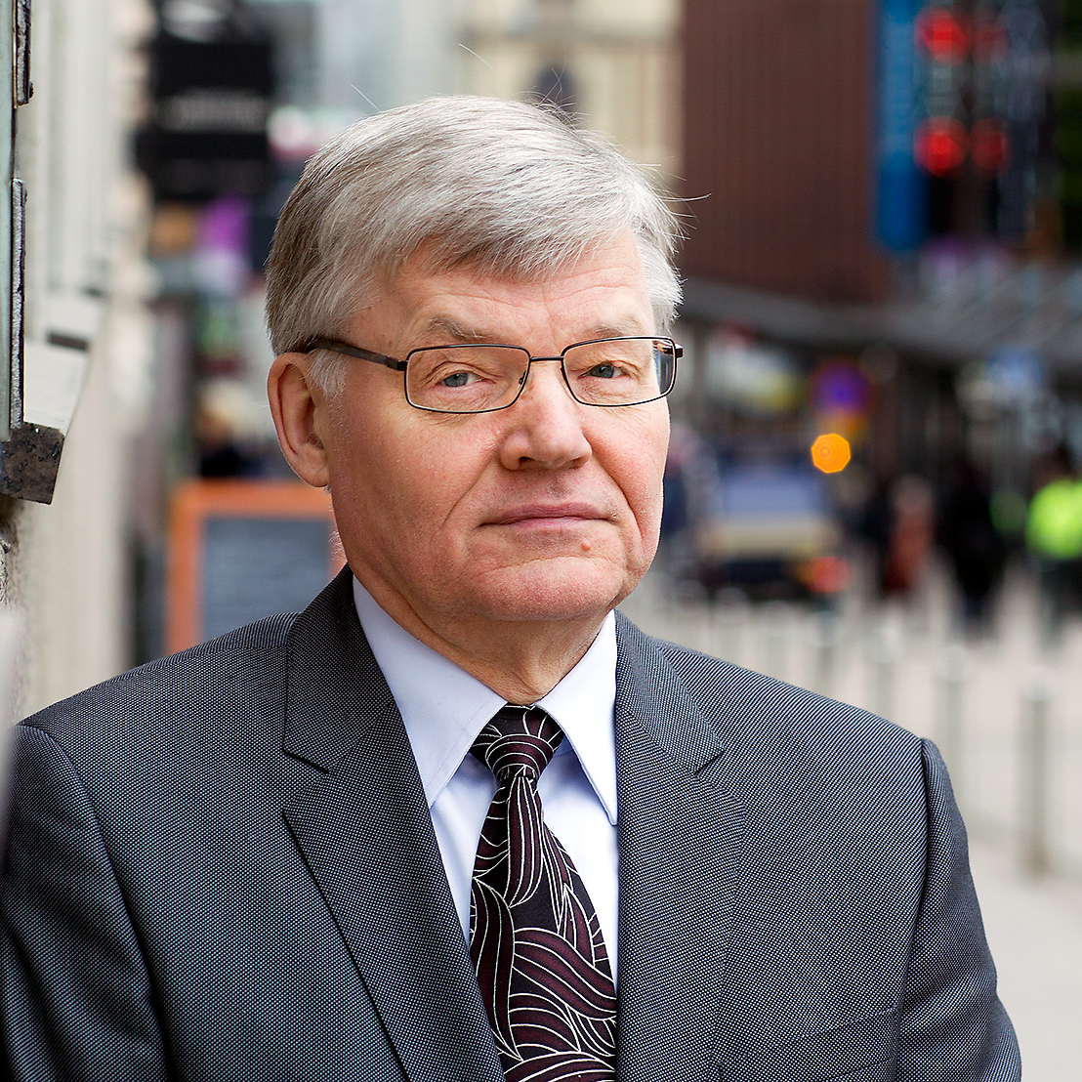
Создатель алгоритма
Эско Юхани Укконен (р. 1950) - финский ученый-теоретик информатики.
Почетный профессор Хельсинского университета.
Известен вкладом в строковые алгоритмы, в т.ч. алгоритмом для построения дерева суффиксов (1995).
2

Slide 4
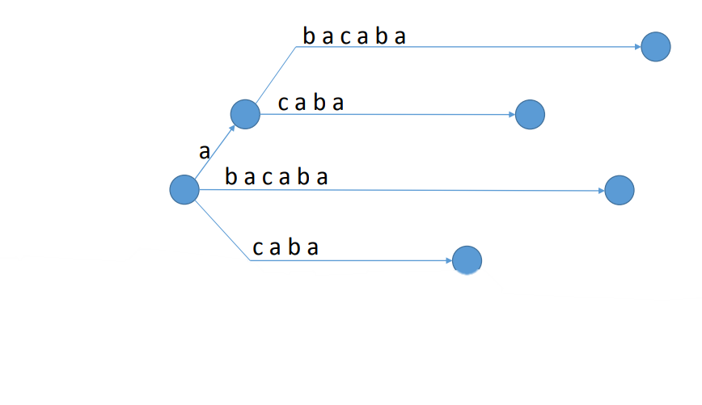
Суффиксное дерево
Каждое ребро помечено подстрокой [i : j),
это сокращает затраты памяти
T = “abacaba”
[1 : |T|]
[3 : |T|]
[1 : |T|]
[0 :1]
[3 : |T|]
Суффиксное дерево хранит
не более |T| листьев => O(T) вершин
3

Slide 5
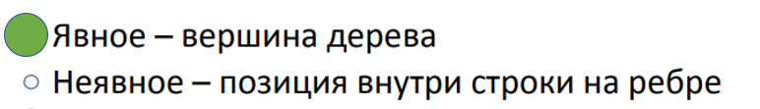


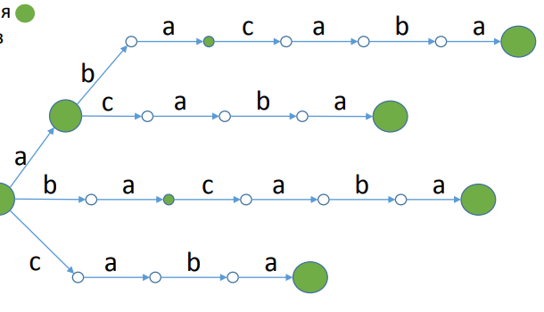
Положения в суффиксном дереве
T = “abacaba”
4

Slide 6
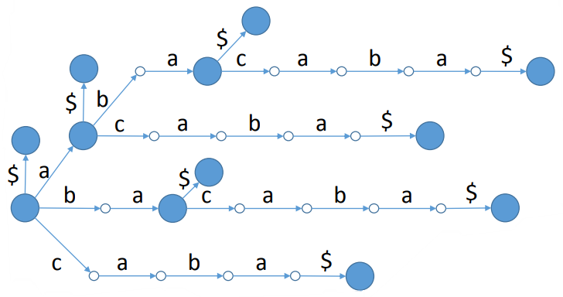
Добавление терминального символа
Терминальный символ – символ, который не содержится в строке($).
Т’ = Т + $, например
Сделать положение суффиксов явными, чтобы все суффиксы оканчивались в явной вершине.
T’ = abacaba$
5

Slide 7
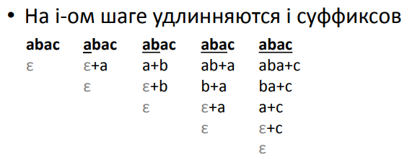
Алгоритм Укконена
Начинаем с пустого дерева
На каждом шаге добавляем очередной символ строки
Количество шагов равно длине строки
6

Slide 8
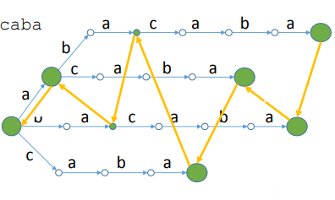
Алгоритм Укконена. Добавление символа
Добавляем символ ‘a’
Шаг i: Требуется добавить его в i положений в дереве
Положения перебираются в порядке уменьшения глубины дерева
T = “abacaba”+’a’
7

Slide 9
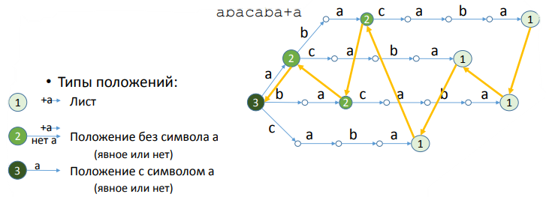
Типы положений
T = “abacaba”+’a’
8

Slide 10
Изменение типов положений
1
Пометка ребра изменяется с [x : i) на [x : i+1)
Происходит неявно
2
Положение без нужного символа, алгоритм добавляет новую вершину
(О(T) суммарно по всем итерациям)
3
Положение с нужным символом не требует изменять дерево
Все следующие положения не требуют изменений,
Можно заканчивать итерацию
9

Slide 11
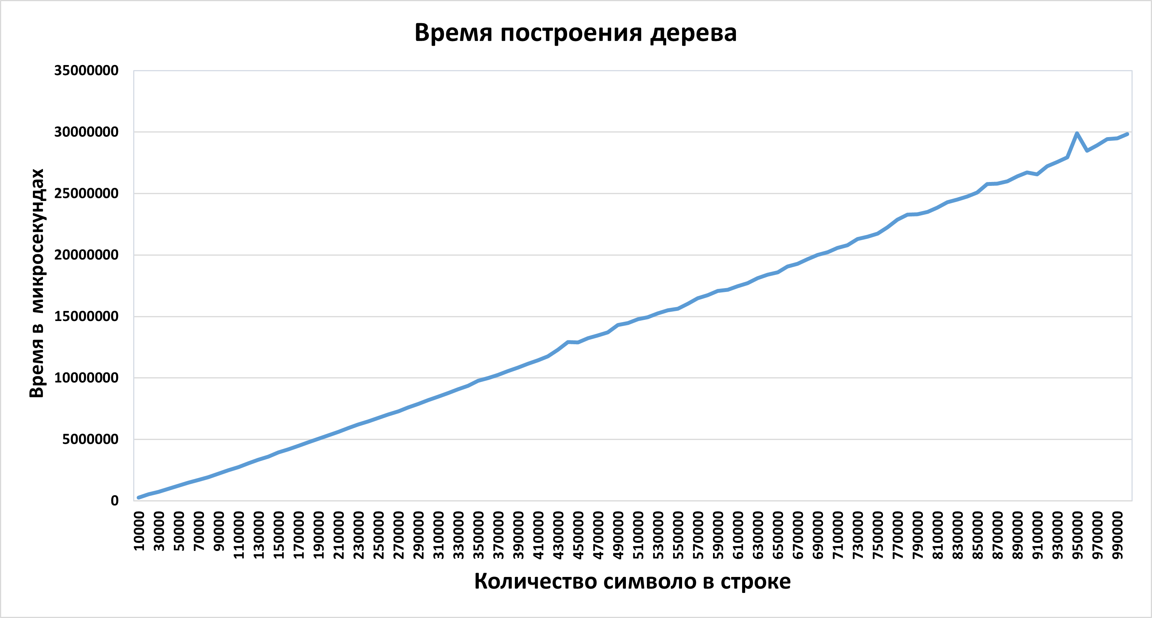
Оценка производительности построения
10
При использовании всех приведённых эвристик алгоритм Укконена работает за O(n).

Slide 12
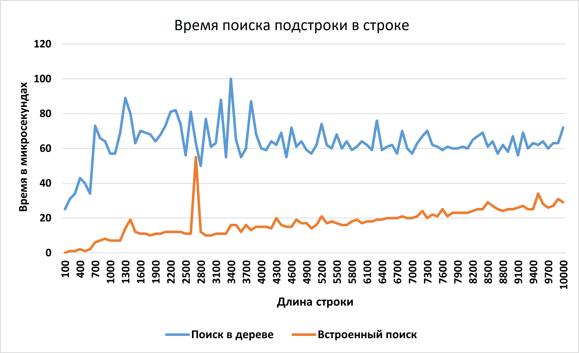
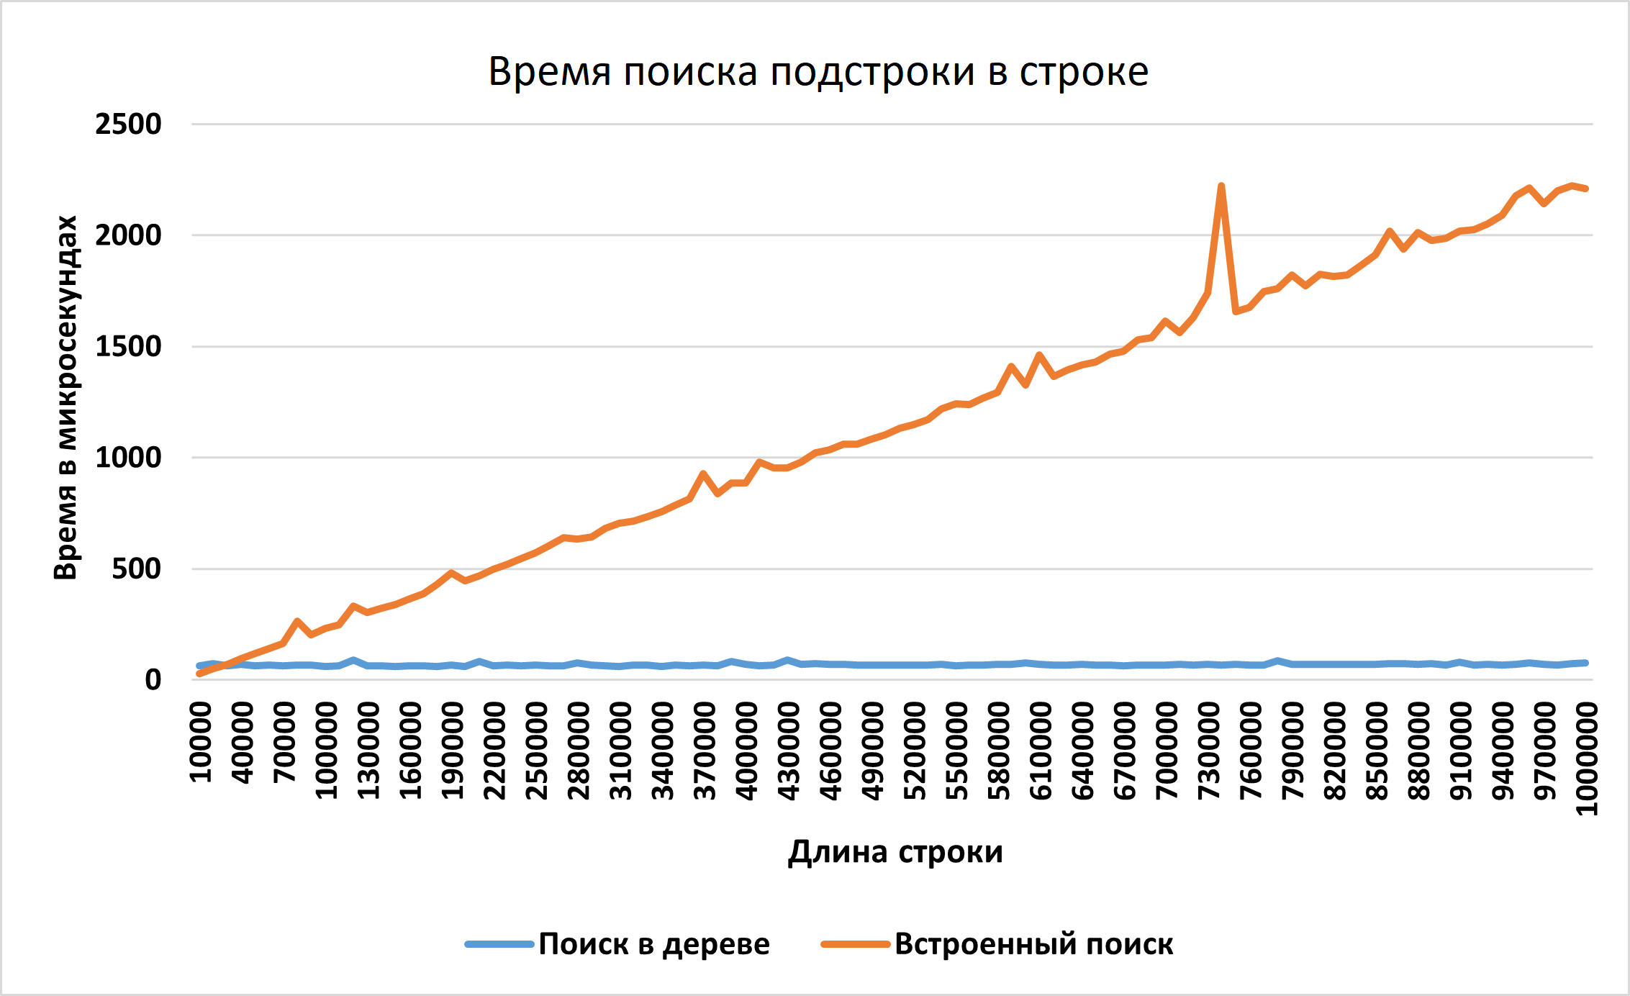
Оценка производительности поиска подстроки
11
При малых строках эффективней использовать встроенную функцию string.find,
но при больших строках, алгоритм Укконена выигрывает и выполняется за О(р),
где р – длина подстроки.

Slide 13
Заключение
1. Изучен алгоритм Укконена построения суффиксного дерева.
2. Реализована библиотека для класса SuffixTree включающая функции для работы с суффиксным деревом:
а) поиск подстроки в дереве
б) построение дерева
в) вывод дерева
3. Проведено тестирование всех функций:
a) генератор случайных тестов (200000 тестов)
б) тестирующая система(20 ручных тестов )
4. Проведен анализ производительности построения и поиска .
12

Slide 14

Репозиторий GitHub
Набор материалов по алгоритму Укконена
Программный код библиотеки SuffixTree
на C++
Презентация
Тестирующая система
Набор тестов на корректность
Результаты анализа производительности
13

